Slide 1


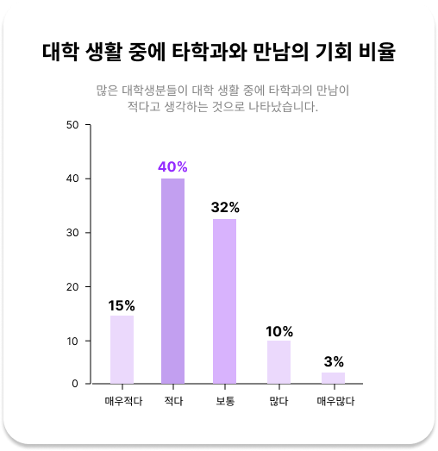
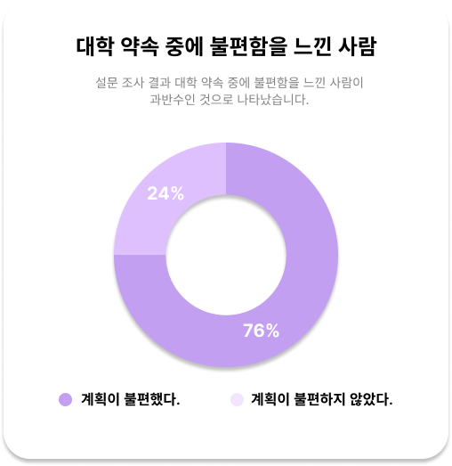
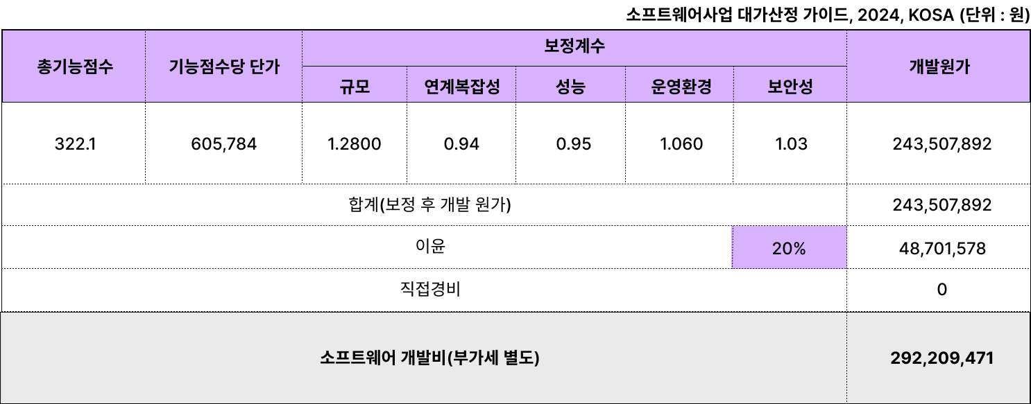




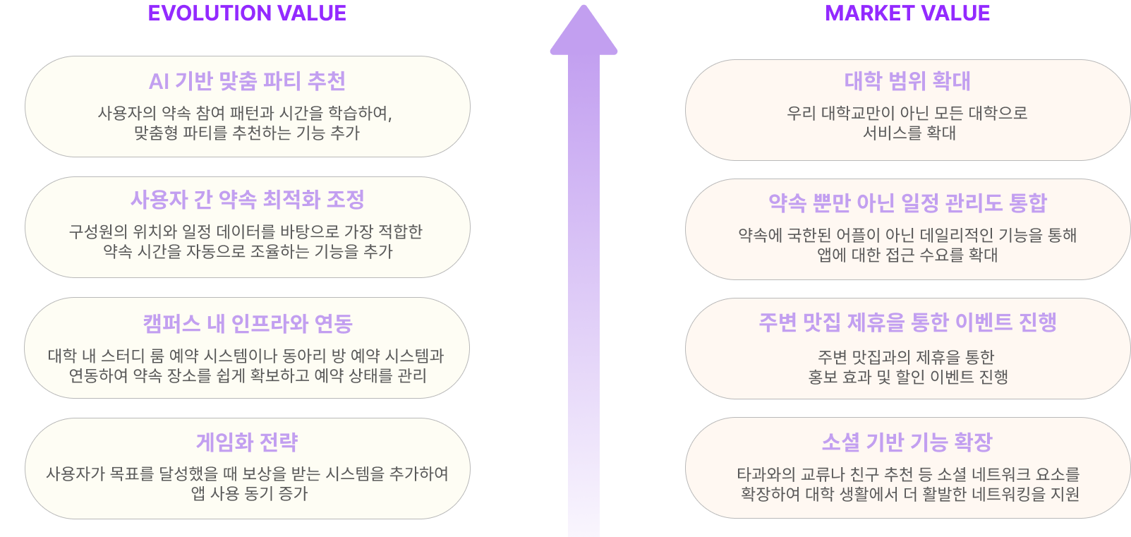
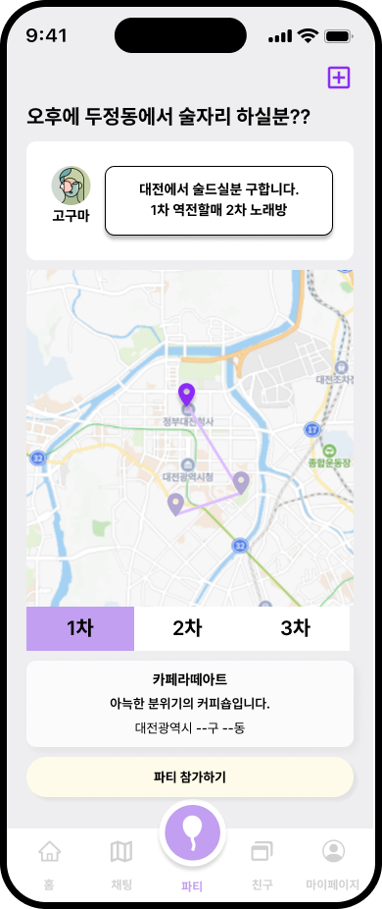
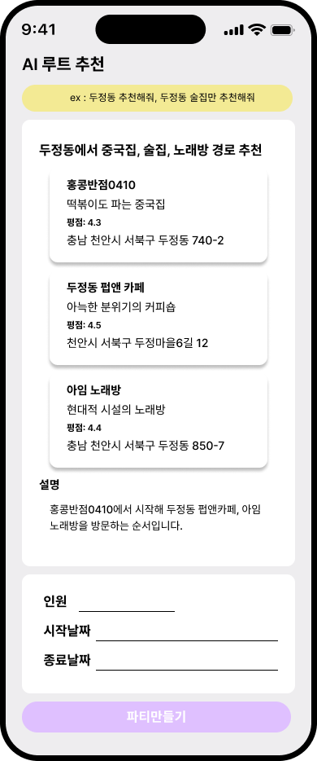
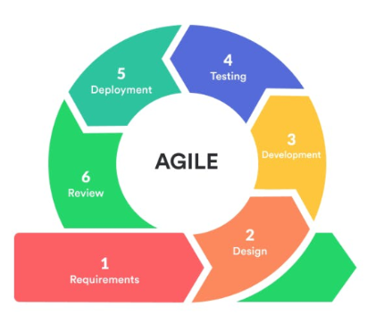
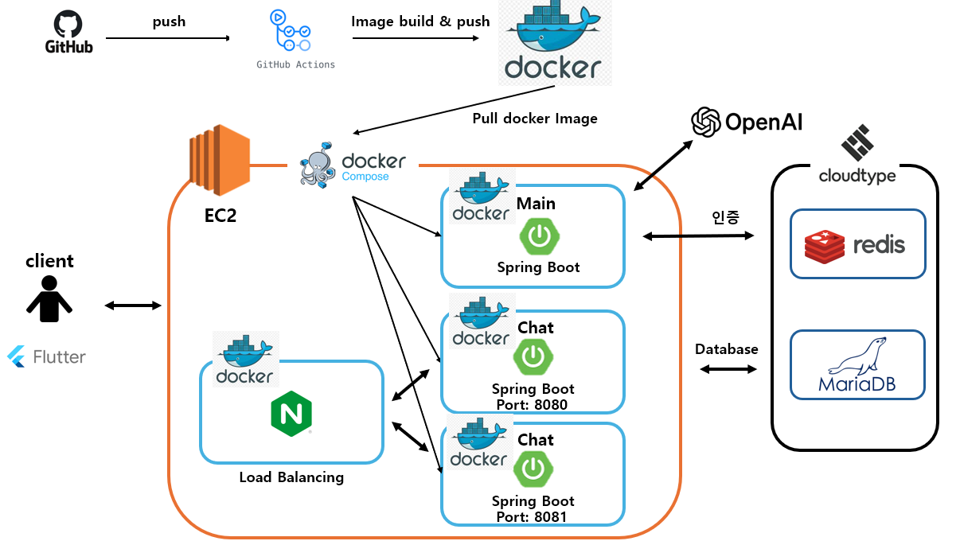
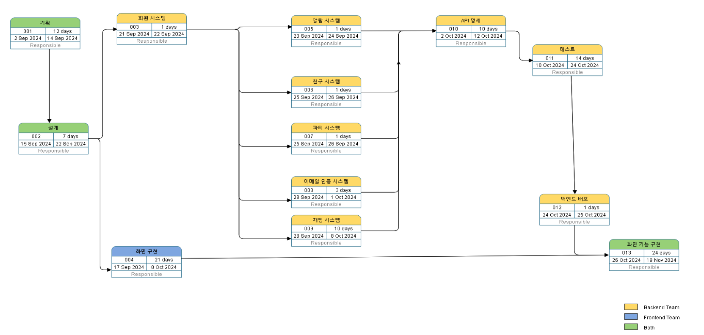
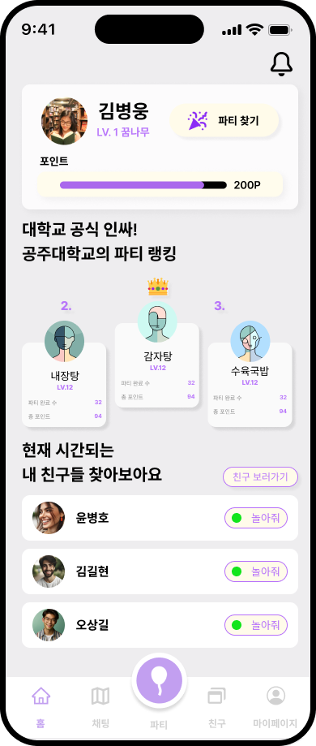
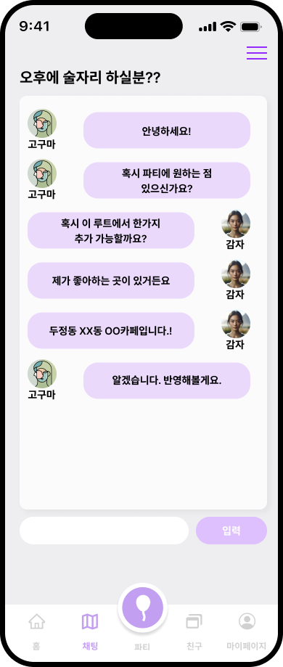
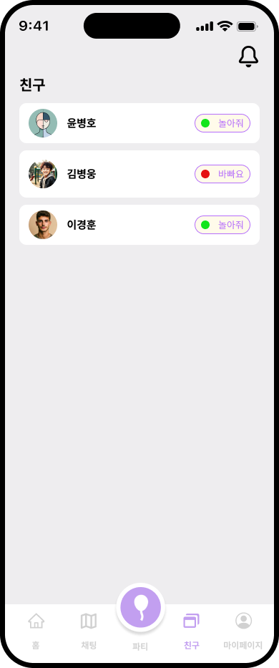

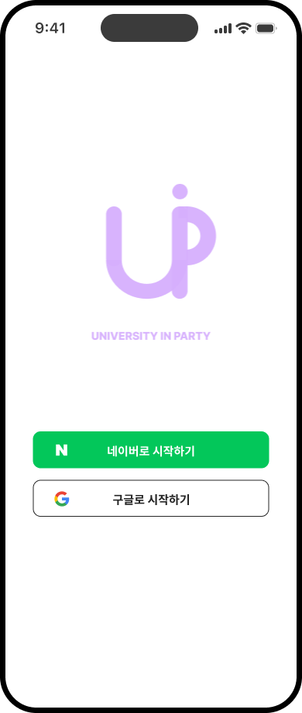

UniP
Team
UNIVERSITY IN PARTY
4
배경 및 목적
김병웅(201901766)| 이경훈(201901809)| 이현영(201901652)
소프트웨어학과
빛나는 캠퍼스 라이프!
그러나 우리 대학생들의 약속과 만남은 잘 이루어지고 있을까요?
대학생들의 커뮤니티 애브리타임에서 63명을 대상을 조사한 결과, 대부분의 학생들이 다른 학과와 자연스러운 만남을 하지 못했고, 약속을 잡더라도 계획적인 측면에서 불편함을 호소하는 것으로 나타났습니다.
비용 산정 FP
기능
약속 루트 지정
커뮤니케이션
AI 루트 추천
채팅을 통한 의견 조율
발전 가능성
프로젝트 차별성
1
2
번거로운 약속 조율은 그만, 정해진 장소에서 쉽고 빠르게 모이세요.
장소 고민은 그만!
원하는 취향을 반영하는 AI로 루트를 만드세요.
개발구성도
개발방법론 및 파트차트
애플리케이션 화면

